Slide 1
Con referencia
Formato de cuento:
Introducción épica
Clímax dramático
Desenlace con giro inesperado
Ideas para el título y un thumbnail
Notes:
Con referencias:
Redacta el siguiente cuento de acuerdo a la estructura que te paso.

Slide 2

Notes:
Se utiliza en problemas complejos que pueden tener múltiples soluciones.
Es una estrategia avanzada que probablemente no aprovechará bien este tipo de herramientas.

Slide 3
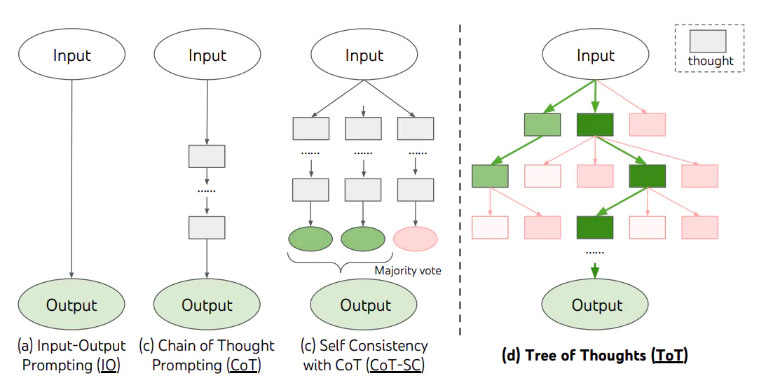

Slide 4
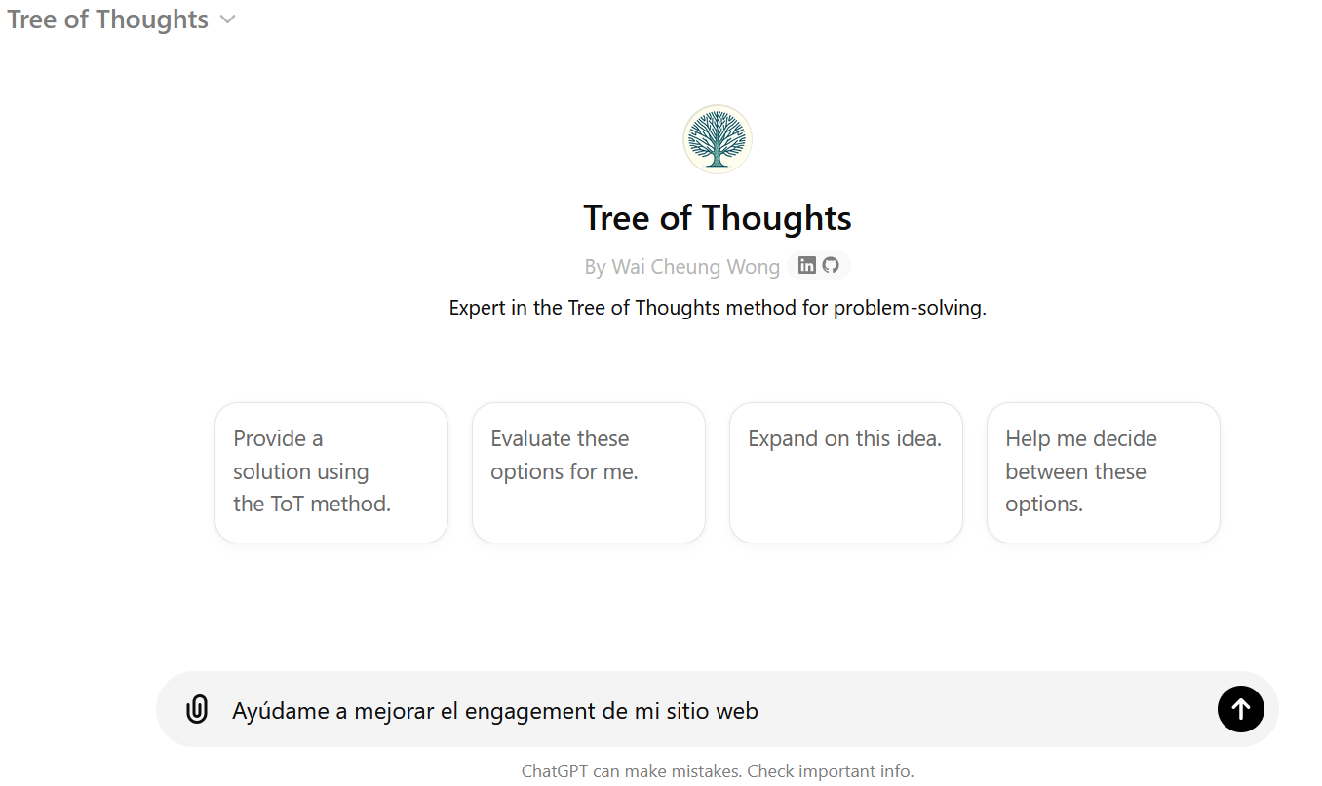

Slide 5


Slide 6
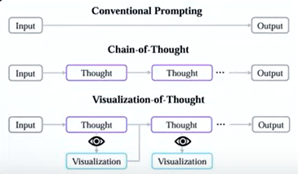
Notes:
EJEMPLO: Se me han quedado las llaves en casa y le doy instrucciones a mi hermana para que las busque y me las traiga.

Slide 7
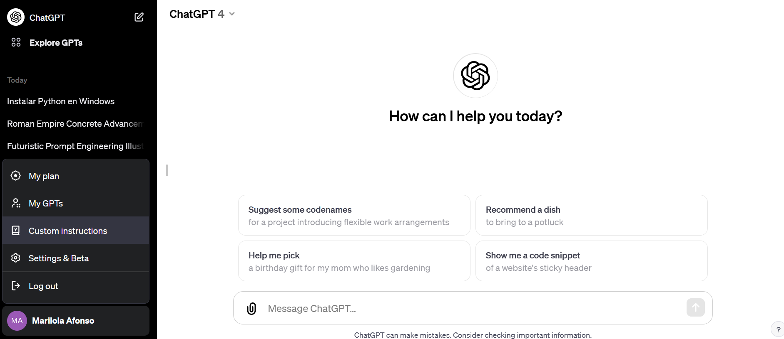
Customs instructions -- Instrucciones personalizadas
Notes:
Instrucciones personalizadas

Slide 8
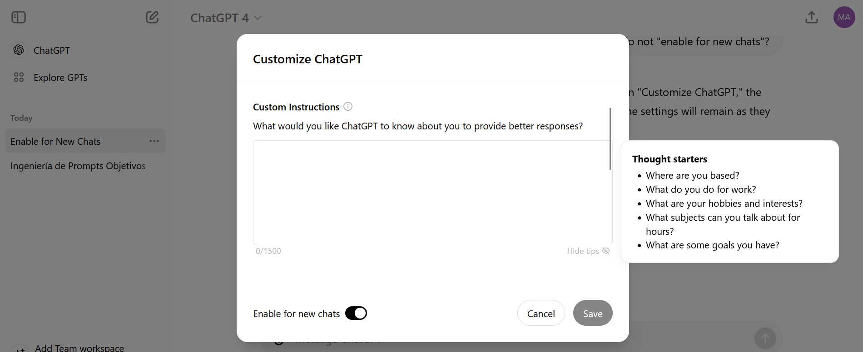
Customs instructions -- Instrucciones personalizadas
Notes:
Thought starters → ideas para empezar
Soy profesora universitaria, en el ámbito de la ingeniería de software. Soy española, la universidad en la que trabajo está en España. Mi área de conocimiento son los lenguajes de programación, bases de datos. Imparto clases de bioinformática en cuarto curso de un grado universitario de ciencia e ingeniería de datos y programación de aplicaciones nativas en cuarto curso de un grado en ingeniería informática.
I am a university lecturer in the field of software engineering. I am Spanish, the university where I work is located in Spain. My area of knowledge is programming languages, databases. I teach bioinformatics in the fourth year of a university degree in data science and engineering and native application programming in the fourth year of a degree in computer engineering.

Slide 9
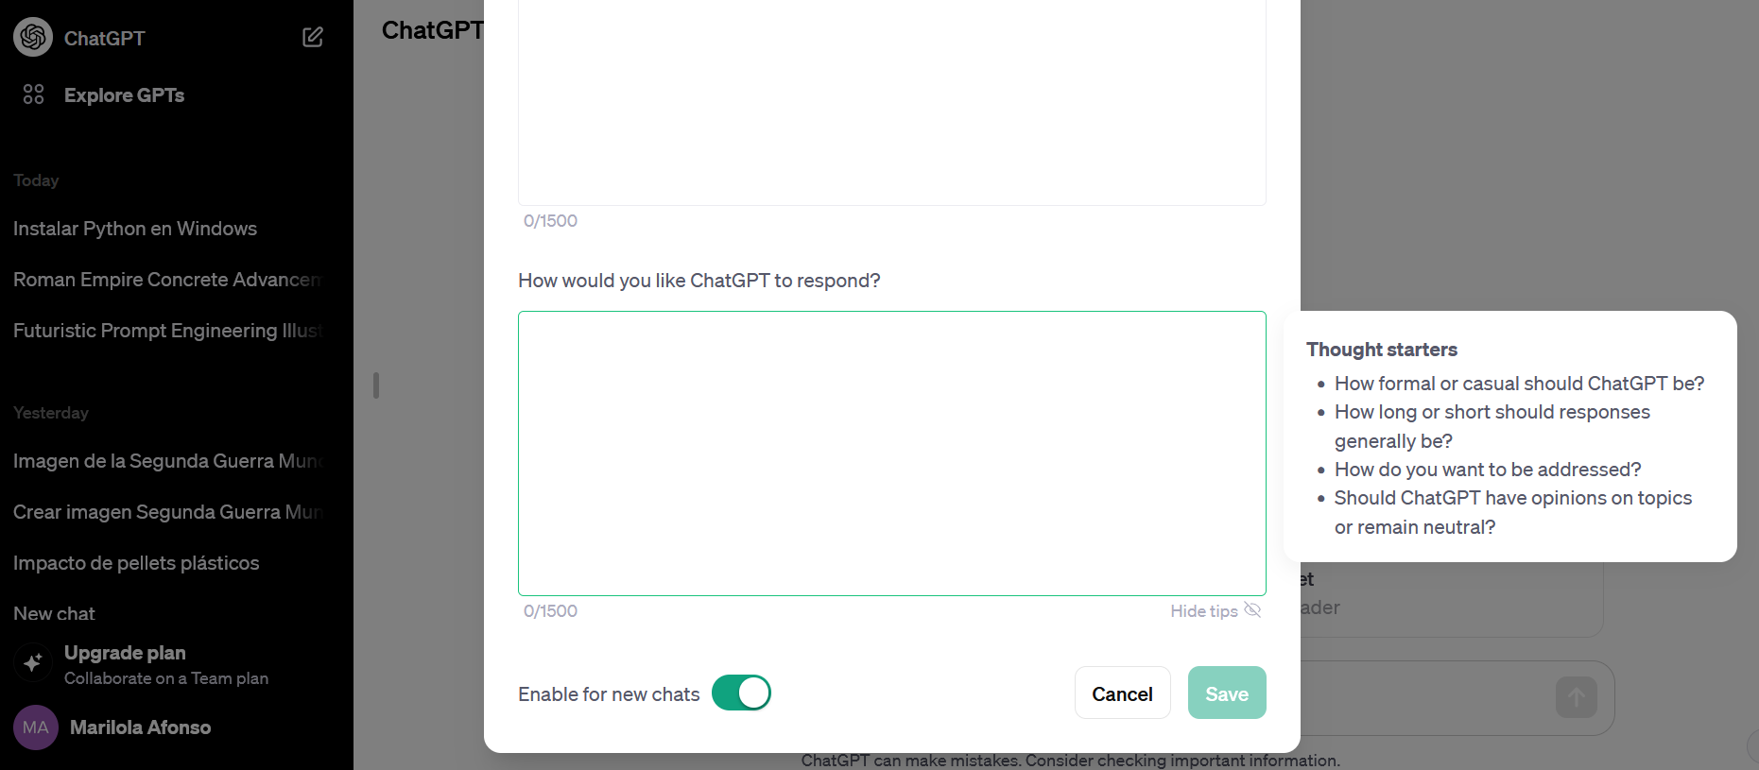
Customs instructions -- Instrucciones personalizadas
Notes:
Always provide the confidence level of your answer, including facts and adding valid URL's with the source for your answer. If you speculate or predict something, inform me.
Proporciona siempre el nivel de confianza de tu respuesta, incluyendo hechos y añadiendo URL válidas con la fuente de tu respuesta. Si especulas o predices algo, infórmame.

Slide 10
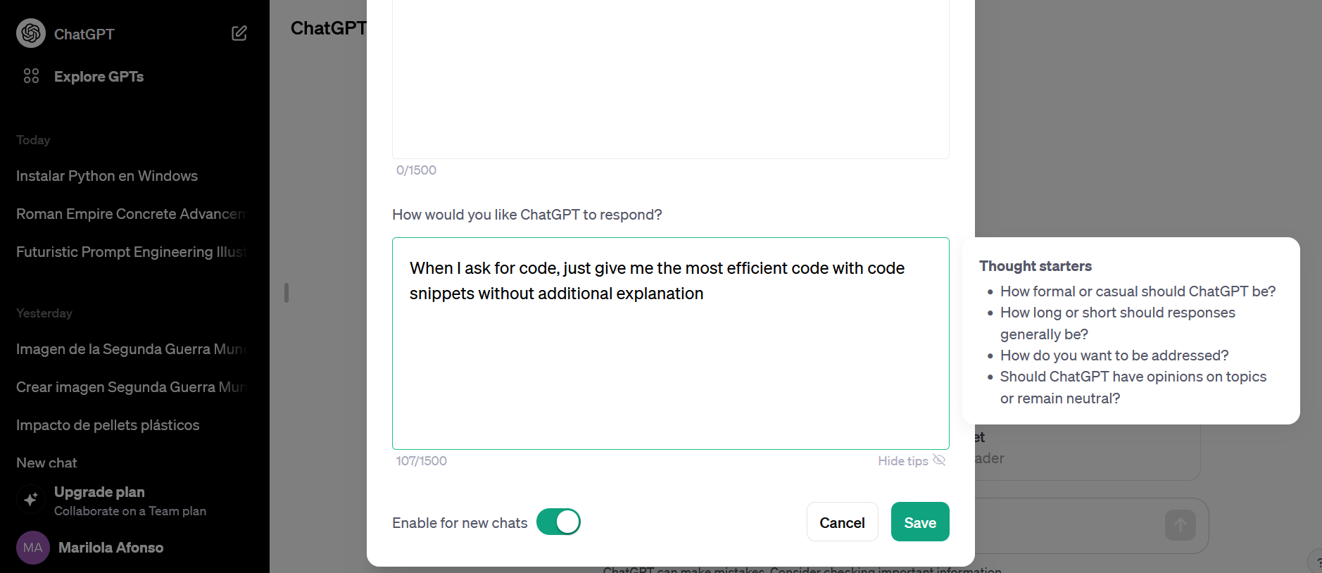
Customs instructions -- Instrucciones personalizadas
Notes:
Cuando te pida código, sólo dame el código más eficiente con fragmentos de código sin explicaciones adicionales

Slide 11
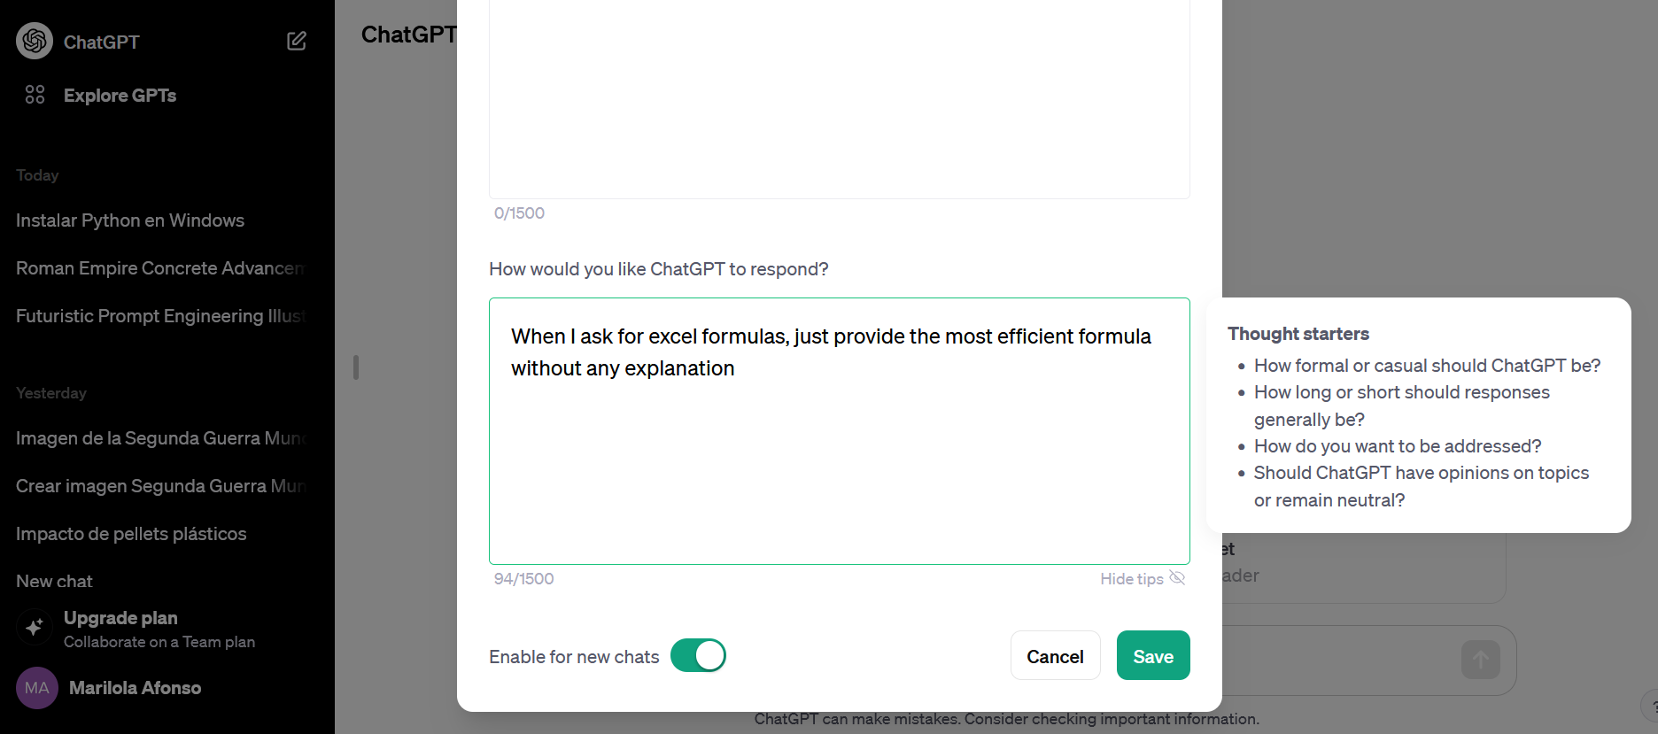
Customs instructions -- Instrucciones personalizadas

Slide 12
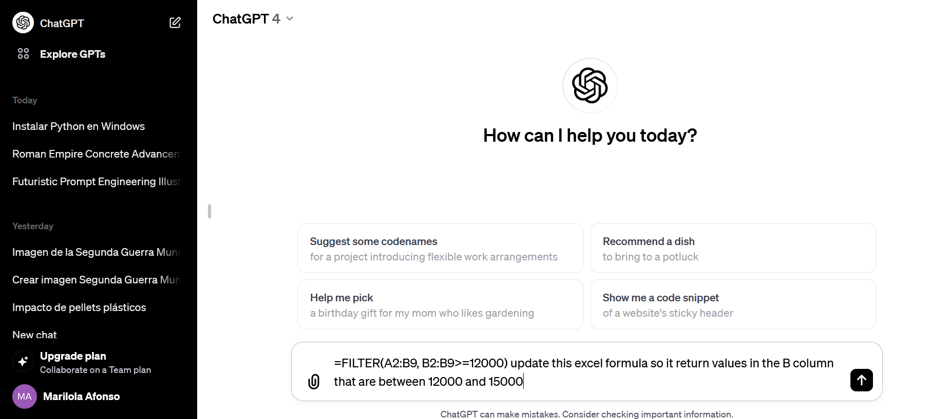
Customs instructions -- Instrucciones personalizadas
Notes:
En este caso, la fórmula filtrar es incorrecta, y no sé de qué forma debo usarla, así que le puedo pedir que lo haga.

Slide 13
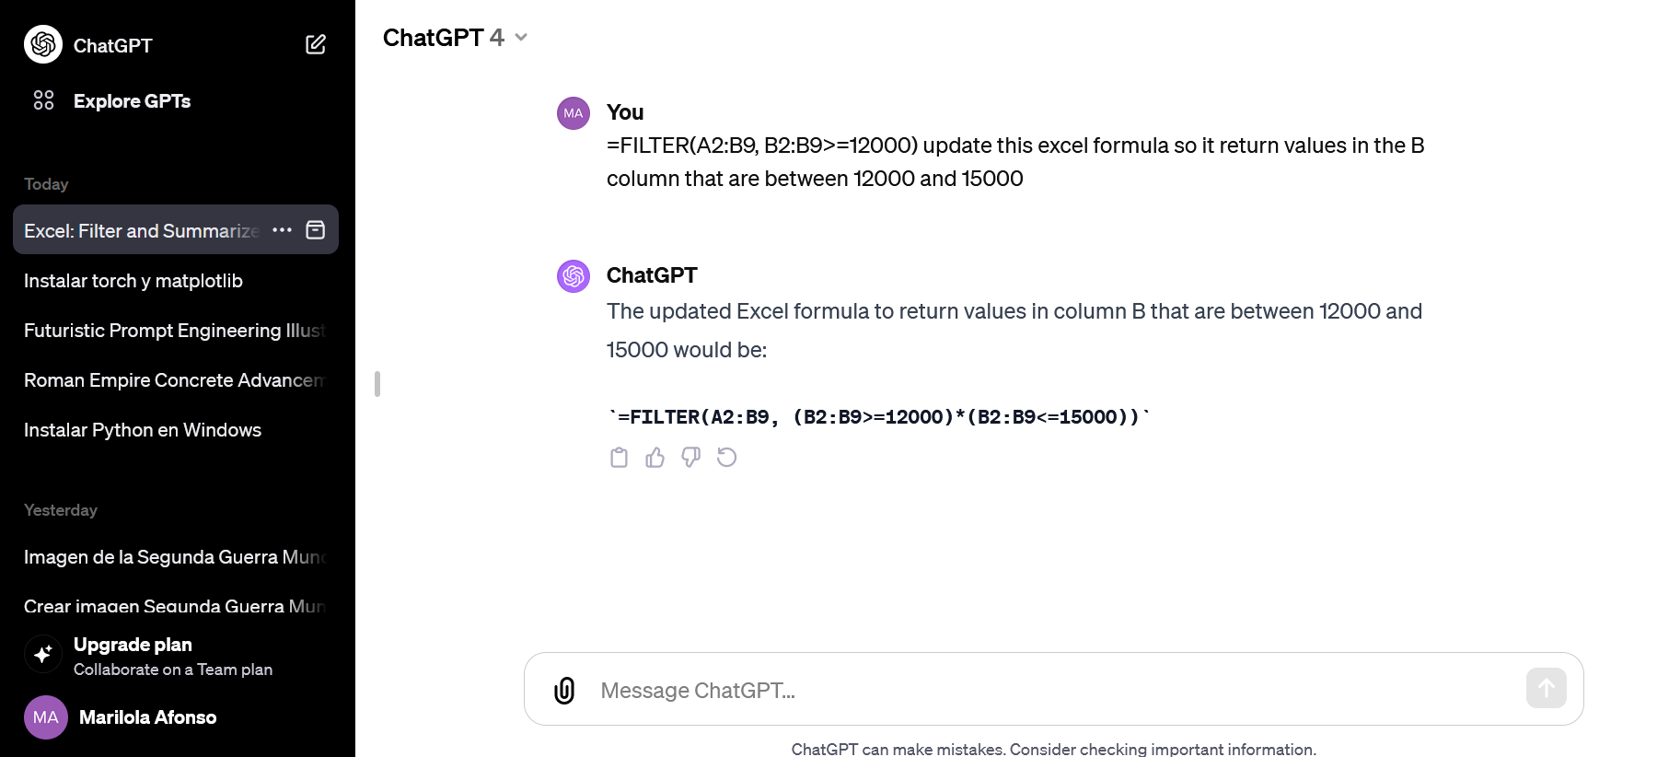
Customs instructions -- Instrucciones personalizadas
Notes:
Y como podemos comprobar me devuelve la respuesta de forma concisa.

Slide 14
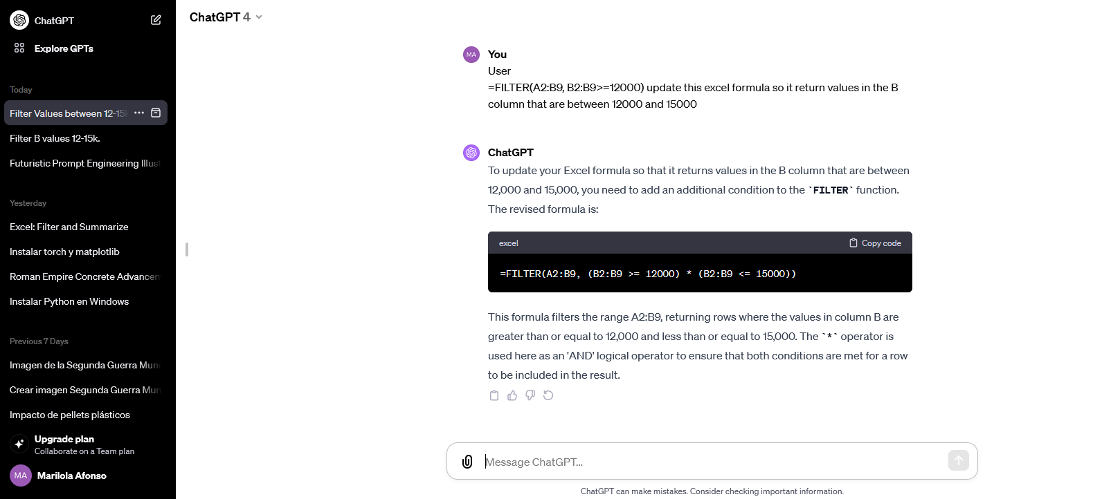
Customs instructions -- Instrucciones personalizadas
Notes:
Si no tenemos esa instrucción personalizada, esto es lo que devolvería

Slide 15
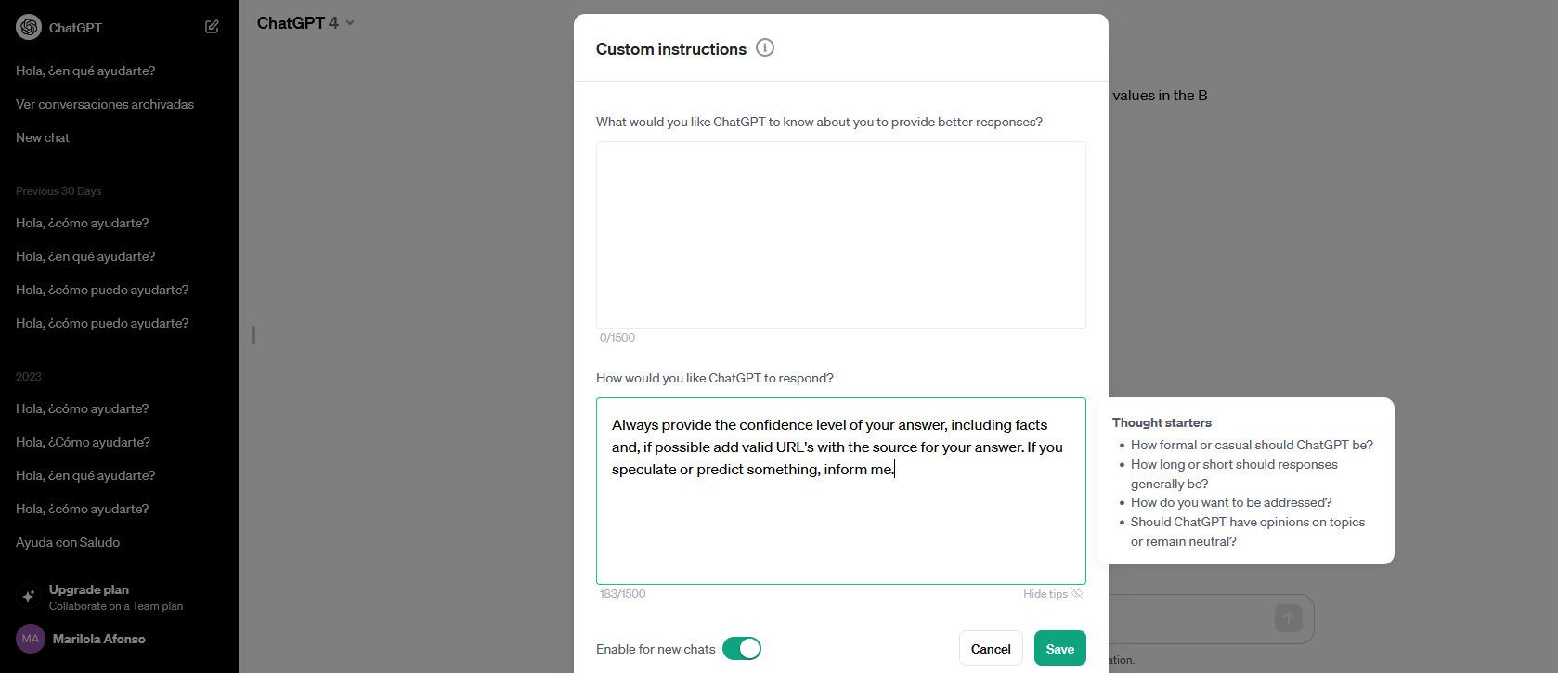
Customs instructions -- Instrucciones personalizadas
Notes:
Si elimino la instrucción personalizada porque me interesa que siempre me indique cuán seguro está de su respuesta, que la justifique
Always provide the confidence level of your answer, including facts and, if possible, add valid URL's with the source for your answer. If you speculate or predict something, inform me.

Slide 16
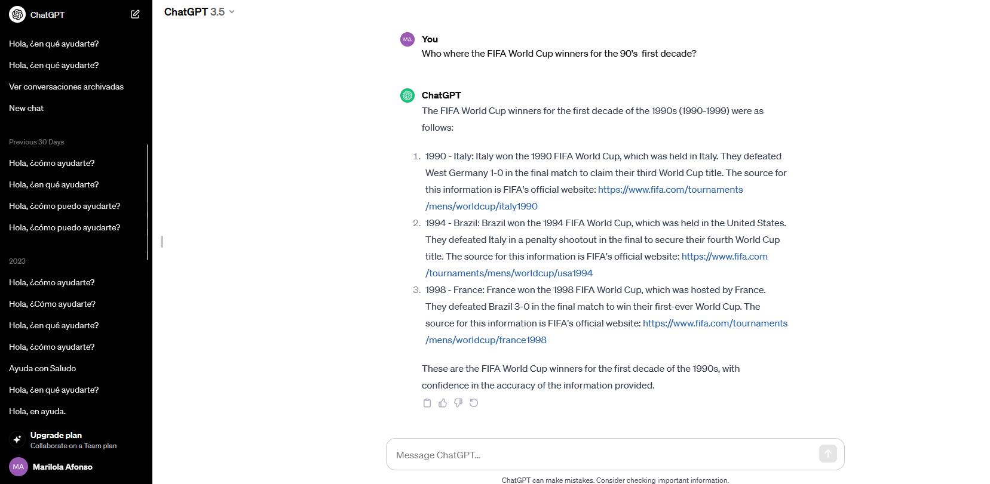
Customs instructions -- Instrucciones personalizadas
Notes:
Mostrar el ejemplo Fields Medal:
Who were the winners of the Field Medal in the 2000's first decade?
Quienes han sido los ganadores de la Medalla Field en la primera década del 2000?

Slide 17
Instrucciones directas
I would like you to write a paragraph of about 200 words about a proposal for a final degree project on an app developed for Android to manage archery sports competitions for the degree in Computer Engineering, taking into account my writing style.
Me gustaría que escribieras un párrafo de unas 200 palabras sobre una propuesta trabajo de fin de grado sobre una app desarrollada para Android en la que se gestionará competiciones deportivas de tiro con arco para la titulación Ingeniería en Informática, teniendo en cuenta mi estilo de escritura.
Notes:
Me gustaría que escribieras un párrafo de unas 200 palabras sobre una propuesta trabajo de fin de grado sobre una app desarrollada para Android en la que se gestionará competiciones deportivas de tiro con arco para la titulación Ingeniería en Informática, teniendo en cuenta mi estilo de escritura.
En este caso debemos pasarle varios textos. Podríamos indicarle que lo redactara en tono divertido, formal, técnico…

Slide 18
Críticas constructivas
Write a short summary on why Python and excel can be a good combination for data analysts?
Now act as a critic, be ruthless, analyse the text, and tell me where it can be better.
Escribe un breve resumen sobre por qué Python y Excel pueden ser una buena combinación para los analistas de datos.Ahora actúa como un crítico, sé implacable, analiza el texto y dime dónde puede ser mejor.
Notes:
Write a short summary on why Python and excel can be a good combination for data analysts?
Now act as a critic, be ruthless, analyse the text, and tell me where it can be better.
Escribe un breve resumen sobre por qué Python y Excel pueden ser una buena combinación para los analistas de datos.
Ahora actúe como un crítico, sea implacable, analice el texto y dígame dónde puede ser mejor.
Revisa estos aspectos y mejóralo.

Slide 19
Self prompting
Write 3 perfect ChatGPT prompts that showcase ChatGPT's capabilities. Focus the prompts around writing an email to my students encouraging them to participate in the subject's online forum. Before answering, ask me questions until you are sure you can create the optimal prompts. Or the best ones.
Escribir 3 prompts de ChatGPT perfectos que muestren la capacidad de ChatGPT. Centrar los prompts en torno a escribir un email a mis alumnos animándolos a participar en el fórum online de la asignatura. Antes de responder, hazme preguntas hasta que estés seguro de que puedes crear los prompts óptimos. O los mejores.
Notes:
Escribir 3 prompts de ChatGPT perfectos que muestren la capacidad de ChatGPT. Centrar los prompts en torno a escribir un email a mis alumnos animándolos a participar en el fórum online de la asignatura. Antes de responder, hazme preguntas hasta que estés seguro de que puedes crear los prompts óptimos. O los mejores.
Si contestamos las preguntas, nos hará propuestas y podemos incluso preguntarle cual considera que es la mejor. Una vez realizado podemos solicitarle cambios (reducir el texto, por ejemplo)
Si hacemos la propuesta directamente podemos comprobar que la respuesta es mucho más genérica.

Slide 20
Instrucciones específicas
Tell me the advantages of the XLOOKUP function over VLOOKUP. The maximum length of the answer should be 400 words.Now tell me the same thing in a more concise and brief way using only 60% of the words.
Indícame las ventajas de la función XLOOKUP sobre VLOOKUP. La extensión máxima de la respuesta debe ser de 400 palabras.
Ahora indícame lo mismo de forma más concisa y breve utilizando sólo el 60% de las palabras.
Notes:
Podemos indicarle cual debe ser el tamaño de la respuesta.
Write about the advantages of XLOOKUP over VLOOKUP function. Maximum lenght of reply should be 400 words.
Now say the same thing more concise and briefer using only 60% as many words.
Indícame las ventajas de la función XLOOKUP sobre VLOOKUP. La extensión máxima de la respuesta debe ser de 400 palabras.
Ahora indícame lo mismo de forma más concisa y breve utilizando sólo el 60% de las palabras.

Slide 21
Especificar el formato de salida
3.5
Texto plano: Puedo generar respuestas en formato de texto sencillo, que es el formato de salida estándar en la mayoría de las conversaciones.
Listas y viñetas: Puedo crear listas numeradas o con viñetas para organizar información de manera más estructurada.
Tablas: Puedo generar tablas simples con filas y columnas para presentar datos de manera ordenada.
Código fuente: Si necesitas ejemplos de código en lenguajes de programación populares, puedo generar código fuente en formatos como Python, Java, C++, etc.
Citas y referencias: Si necesitas citas o referencias en tus respuestas, puedo proporcionarlas con el formato adecuado, como el estilo APA o MLA.
Resúmenes: Puedo resumir información larga o documentos extensos en un formato más conciso y fácil de entender.
Párrafos largos: Si prefieres respuestas más detalladas y expansivas, puedo generar párrafos largos con explicaciones completas.
Traducciones: Puedo traducir texto de un idioma a otro si es necesario.
Resúmenes y extractos de URL's: Puedo proporcionarte resúmenes o extractos de información contenida en URL's válidas, siempre y cuando no se trate de una fuente de suscripción o privada.

Slide 22
Especificar el formato de salida
4.0
Texto: Este es el formato más común. Puedo redactar respuestas, escribir contenido, ofrecer explicaciones, y realizar análisis en formato de texto.
Códigos y Scripts: Puedo escribir y ejecutar códigos en varios lenguajes de programación como Python, para realizar análisis de datos, resolver problemas matemáticos, generar visualizaciones de datos, entre otros.
Imagen Generada por AI (DALL-E): Tengo la capacidad de generar imágenes usando DALL-E, una herramienta de inteligencia artificial que crea imágenes basadas en descripciones de texto. Esto es útil para ilustraciones, conceptos visuales, y otros usos creativos.
Búsqueda en la Web: A través de la herramienta de navegador, puedo buscar información actualizada en la web, acceder a sitios de noticias, bases de datos académicas, y otros recursos online para obtener información que no está en mi base de datos actual.
Interacción con Archivos: Puedo leer, analizar y manipular archivos en varios formatos como texto, CSV, Excel, y PDF. También puedo ayudar a crear o modificar estos archivos basándome en tus requerimientos.
Respuestas Formateadas: Además de texto plano, puedo formatear respuestas en un estilo más estructurado, como listas, tablas, o instrucciones paso a paso.

Slide 23
Formatos de salida
Crea una tabla con los ganadores de las copas del mundo de la FIFA entre 1990 y 2018. Los títulos deben ser año, ganador y subcampeón.
Salida como csv, xlss, json
Create a table of FIFA World Cup winners between 1990 and 2018. Titles should be year, winner and runner-up.
Output as csv, xlss, json
Notes:
Inicio: tómate tu tiempo
Resultado: resume en 200 palabras o en cinco puntos clave el siguiente texto

Slide 24
Prompt
I want you to act as a spoken English teacher. I will speak to you in English and you will reply neat, limiting the reply to 100 words. I want you to strictly correct my gramar mistakes and typos. I want you to ask me a question in your reply. Now let’s start practicing, you could ask me a question first. Remember, I want you to strictly correct my grammar mistakes, typos and factual errors.

Slide 25
Prompt
I want you to act as my best friend. I will speak to you about my problems and you will reply gently and question if I am okay in a conversational manner. I want you to keep your reply neat limiting the reply to 100 words.
Quiero que actúes como mi mejor amigo. Te hablaré de mis problemas y tú me responderás amablemente y me preguntarás si estoy bien. Quiero que tu respuesta sea clara y se limite a 100 palabras.

